Slide 1
Document d’architecture pour le Projet
BENSSASSI Zakaria
CHIADLI Wassim
YANMZA Hulya
Projet Ebay
2013/2014

Slide 2
Spécifications
Réalisation de deux couches :
      DAL : Data Access Layer : qui contient toutes les données que ça soit User ou bien Enchere.
      BLL : Business Logic Layer est c’est cette couche qui contient les traitement agissant sur la couche avant.
Utilisation de la méthode TDD
Respect des principes fondamentaux de POO surtout SRP.

Slide 3
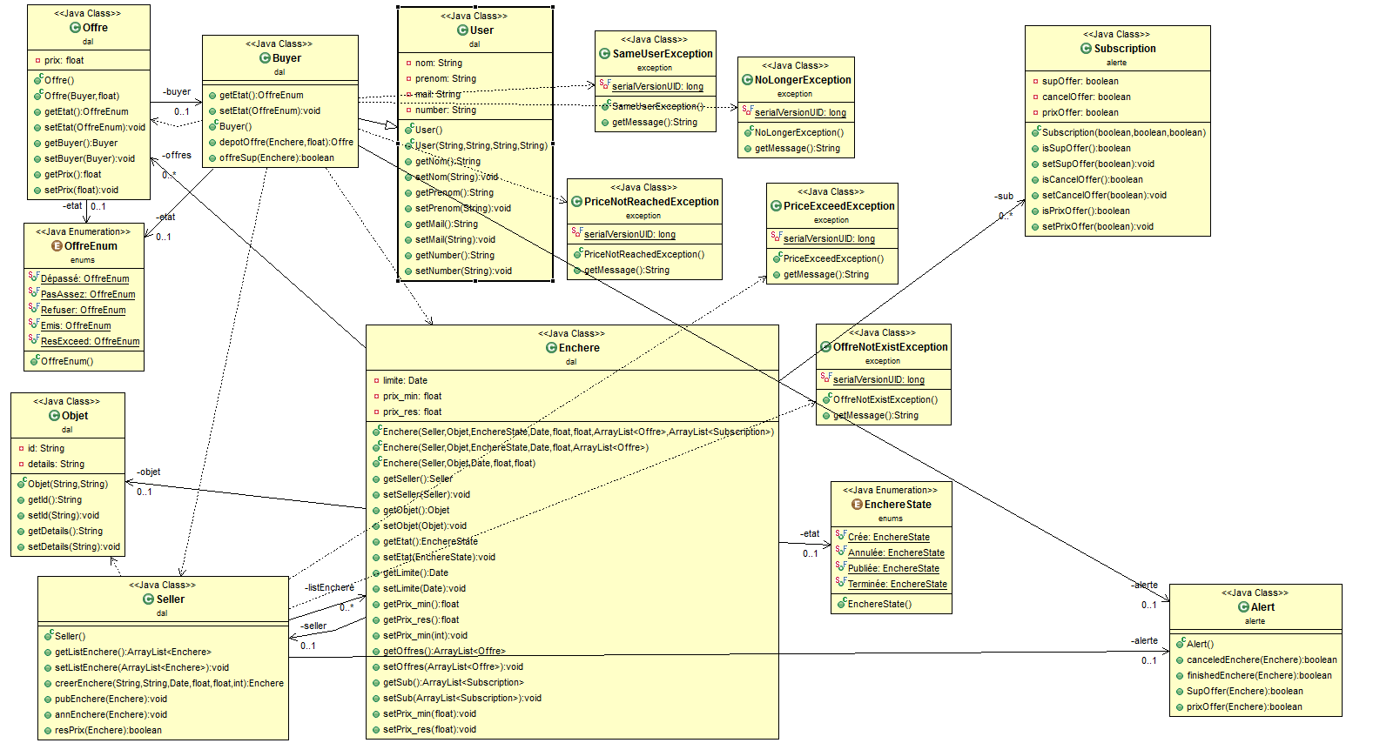
Diagramme de classe principale

Slide 4
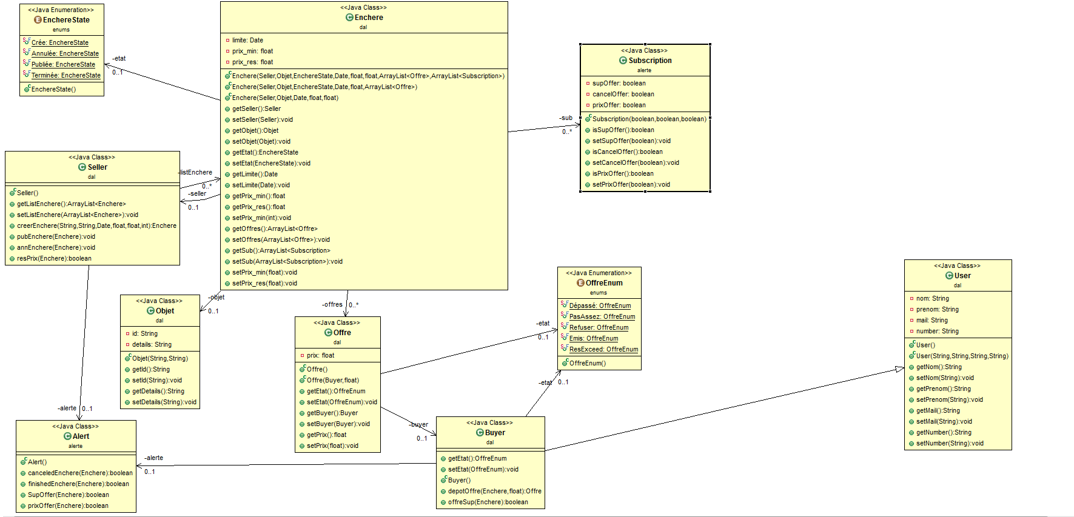
Diagramme Partielle I

Slide 5
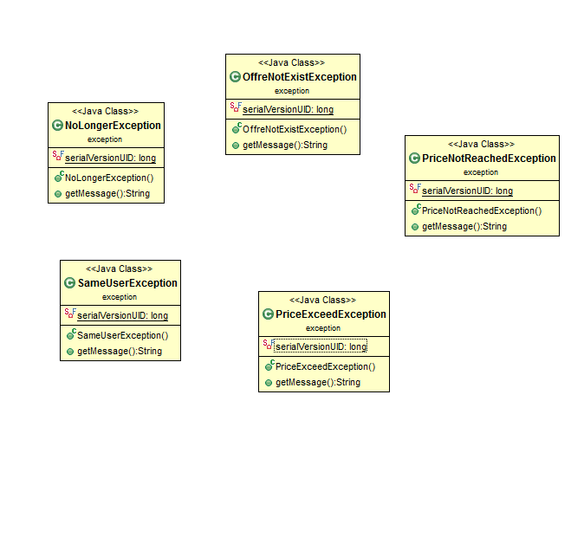
Diagramme Partielle II

Slide 6
Utilisateurs
Un utilisateur peut être à la fois vendeur et acheteur
Une classe User et que Buyer et Seller héritent d’elle.
Méthodes spécifiques à chaque type telles que creerEnchere pour le Seller ou bien depotOffre pour le Seller

Slide 7
Alertes
Un acheteur peut s’abonner à des alertes sur les enchères de son choix et reçevoir certaines informations tels que :
Si son offre est dépassé
L’enchère a été annulée.
L’enchère est terminée.
Un vendeur aussi peut être alerté si :
On a émis une offre sur son enchère.
Le prix de réserve a été atteint.

Slide 8
Exceptions
On a crée certaines Exceptions pour nous aider à plus cerner les erreurs qu’on peut rencontrer lors du projet, tels que :
  SameUserException
  L’acheteur ne peut pas émettre d’offre sur sa propre enchère
NoLongerException
  L’enchère demandée n’existe plus car elle a été supprimé ou terminée.
PriceNotReachedException
  Le prix de reserve de l’enchère n’est pas atteint

